Slide 1
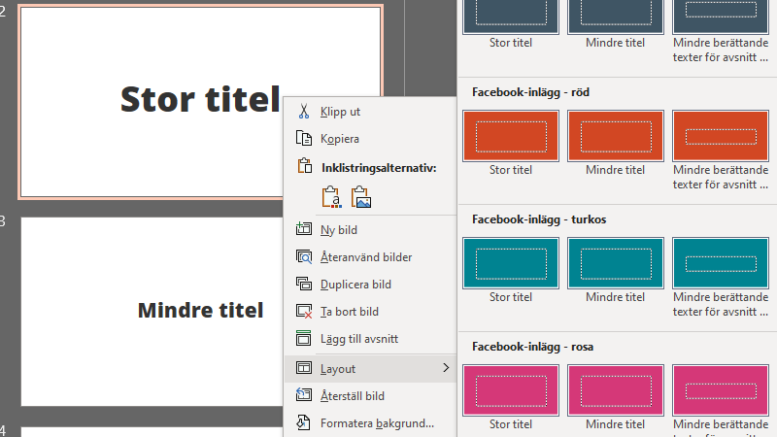
Instruktion
Högerklicka på sidan för att byta layout.
Beskär bild utfallande. Det vill säga att foto eller illustration täcker hela ytan. Bocka i rutan Stödlinjer under fliken Visa för att se marginalerna (Alt+F9).
Foton, illustrationer och informationsgrafik hämtar du i Göteborgs Stads Mediabank.
Skriv inte text i bild.
Spara enstaka bilder som png.
Avsluta med logotyp om du gör en film (mp4). Mall i kvadratiskt format finns för film på sidan Mallbibliotek.
Tänk på!
Information om logotyp, färg, typsnitt och bild finns på Göteborgs Stads grafiska manual.
Inspiration och exempel finns i Göteborgs Stads grafiska manual under avsnittet Tillämpning i sociala medier.
Information om klarspråk, normkritik och tillgänglighet finns på Kommunikationsverktyg.

Slide 2
Stor titel

Slide 3
Mindre text

Slide 5
^{Eventbild med logotyp}
Om du vill förtydliga avsändare ytterligare kan du använda denna layout med logotyp i botten. Dubbelkolla så att logotypen inte döljs av annat innehåll i kanalen du publicerar i. OBS! Var medveten om att omslag för facebookevents kan beskäras olika för mobil och desktop samt miniatyrbilder. Loggan kommer då beskäras.

Slide 6
AI-genererad bild
Om du använder en AI-genererad bild ska du visa det genom märkningen nedan. Placera grafiken i något av bildens hörn och där det har minst påverkan på bilden. Säkra kontrasten mot bilden genom att välja vit eller svart grafik.

Slide 7
Visualisering
Om du använder en visualisering ska du visa det genom märkningen nedan. Placera grafiken i något av bildens hörn och där det har minst påverkan på bilden. Säkra kontrasten mot bilden genom att välja vit eller svart grafik.

